Slide 1
PROGRAMAÇÃO DE SISTEMAS DISTRIBUÍDOS Análise estatística simples de conjuntos de dados de uma Tabela
Apresentação de: <1161660; Daniel Afonso> <1160091; Leonardo Andrade> <1150285; Paulo Russo >
Apresentação de PSIDI

Slide 2
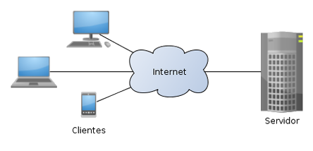
Arquitetura de Sistema
O presente Sistema utilizará a Arquitetura Cliente-Servidor. Na nossa arquitectura, optamos por desenhar dois serviços, uma interface publica em que disponibiliza todas as operações numa matriz, e outro serviço privado que será utilizado para obter as transformações na matriz.
Notes:
Geralmente os clientes e servidores comunicam através de uma rede de computadores em computadores distintos, mas tanto o cliente como o servidor podem estar no mesmo computador.
A Aplicação-cliente só apresentará:
as funcionalidades para o utilizador
os seus resultados, enquanto os servidores irão lidar com tudo o resto desde
a lógica de negócios
persistência...

Slide 3
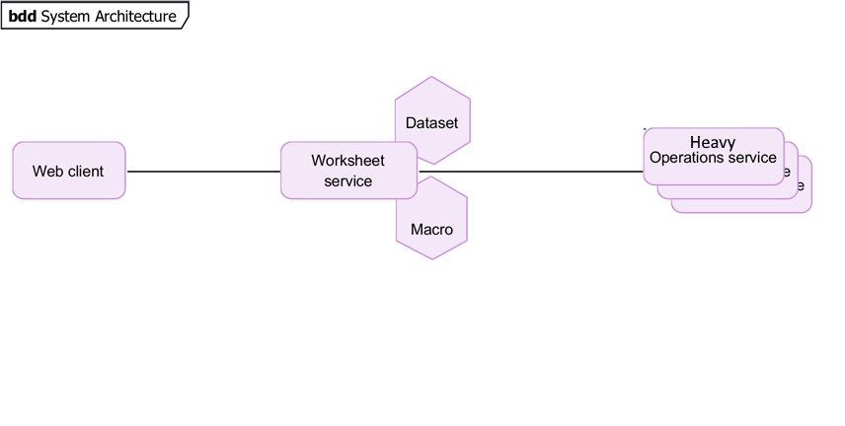
Arquitetura de Sistema (Parte II)
Notes:
A Arquitetura de Sistema é constituída por 5 intervenientes fundamentais.
São eles:
O web Client
O worksheet Service
O Dataset
As Macros
As Operations Service

Slide 4
Decisões
Arquitetura com chamadas assíncronas, para operações “pesadas” (Callbacks)
Definição do domínio URI (Endpoints)
/Users/{UserID}/Datasets/{DatasetID}/Stats
/Users/{UserID}/Datasets/{DatasetID}/Trnsf
Escolha dos recursos

Slide 5
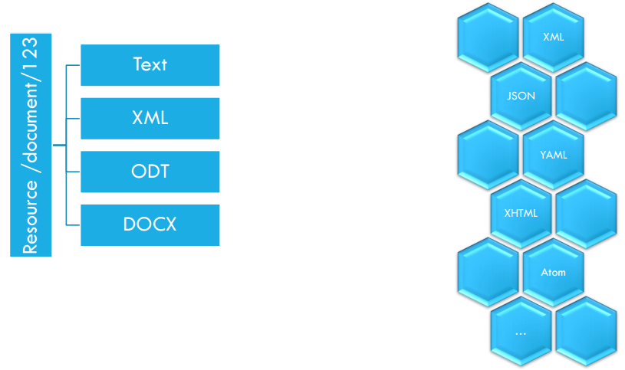
Desafios
Definição da Arquitetura REST
Definição do Protocolo
HTML
JSON

Slide 6
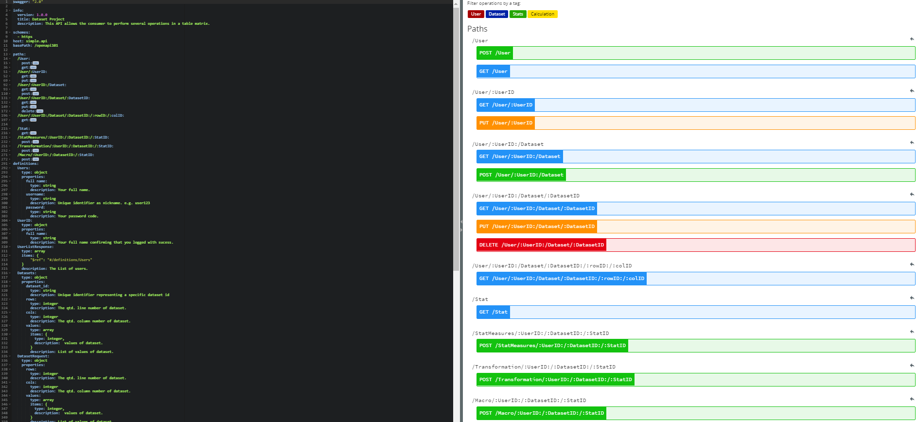
Aprendizagem
Códigos http
Swagger

Slide 7
Lista de API’s
Datasheet Service + HeavyOps Service
URL | VERB | DESCRIPTION
/Users | POST | Criar user
/Users | GET | Listar todos users
/Users/{UserID} | GET | Obter user
/Users/{UserID} | PUT | Modificar user
/Users/{UserID}/Datasets | POST | Criar dataset
/Users/{UserID}/Datasets | GET | Listar todos datasets do user
/Users/{UserID}/Datasets/{DatasetID} | GET | Obter dataset
/Users/{UserID}/Datasets/{DatasetID} | PUT | Modificar dataset
/Users/{UserID}/Datasets/{DatasetID} | DELETE | Eliminar dataset
/Users/{UserID}/Macros | POST | Criar macro
/Users/{UserID}/Macros | GET | Listar macros do user
/Users/{UserID}/Macros/{MarcoID} | GET | Obter macro
/Users/{UserID}/Macros/{MacroID} | PUT | Modificar macro
/Stats | GET | Listar estatísticas disponíveis
/Transfs | GET | Listar transformações disponíveis
/Users/{UserID}/Datasets/{DatasetID}/Stats | GET | Obter estatísticas do dataset
/Users/{UserID}/Datasets/{DatasetID}/Transfs | GET | Obter transformações do dataset
/Users/{UserID}/Datasets/{DatasetID}/{MacroID}/ | GET | Obter aplicação de macro a um dataset
URL | VERB | DESCRIPTION
/Trnsf/ | POST | Envia dataset com as respectivas operações

Slide 8
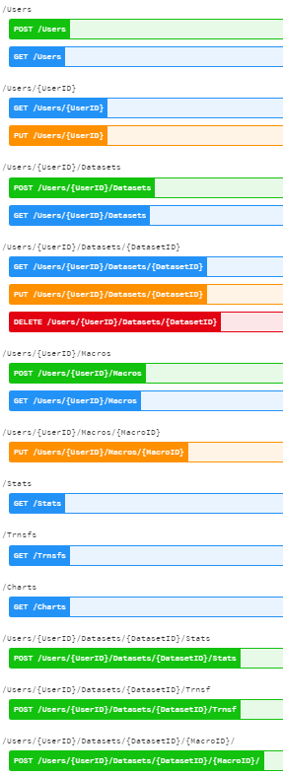
Descrição dos pedidos (Datasheet)
/Users
/Users/{userID}
/Users/{UserID}/Datasets
/Users/{UserID}/Datasets/{DatasetID}
/Users/{UserID}/Macros
/Users/{UserID}/Macros/{MacroID}
/Stats
/Trnsfs
/Charts
/Users/{UserID}/Datasets/{DatasetID}/Stats
/Users/{UserID}/Datasets/{DatasetID}/Trnsf
/Users/{UserID}/Datasets/{DatasetID}/{MacroID}/

Slide 9
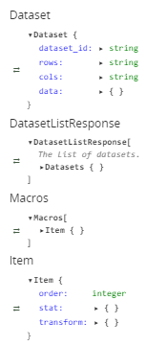
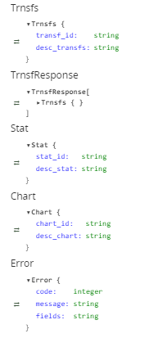
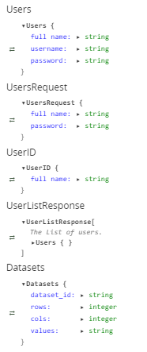
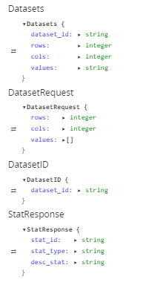
Modelos (Datasheet)

Slide 10
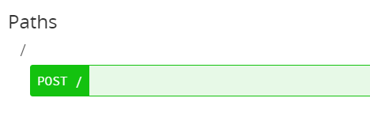
Descrição dos pedidos (HeavyOps)
/Users/{UserID}/Datasets/{DatasetID}/Trnsf
/Trnsfs

Slide 11
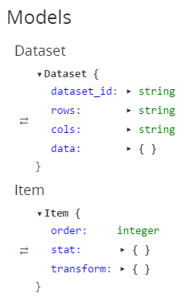
Modelos (HeavyOps Service)

Slide 12
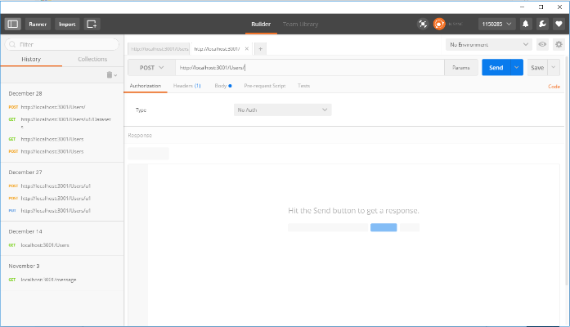
Demonstração
Aceder à pasta do projeto:
cd C:\Users\User\Documents\TRABALHO_RESTIFY
Iniciar os ficheiros javascript da Base de Dados
Iniciar os ficheiros javascript Datasheet_srv.js e HeavyOps_srv.js
Abrir a extensão do google Chrome “Postman”

Slide 13
Agradecimento
Obrigado pela vossa atenção.
Os membros do Grupo
Daniel Afonso
Leonardo Andrade
Paulo Russo

